Slide 1

Pixie‘s großes Abenteuer
Michael Eisenacher
Maike Lippold
Noëlle Reintanz

Slide 2
Kurzbeschreibung
Pixie lebt in einer 2D Pixelwelt.
Durch einen besonderen Umstand gelangt Pixie in eine andere, unbekannte Welt.
Pixie lernt in dieser Welt neue Freunde kennen, welche helfen möchten, dass Pixie zurück in die Heimat findet.
01

Slide 3
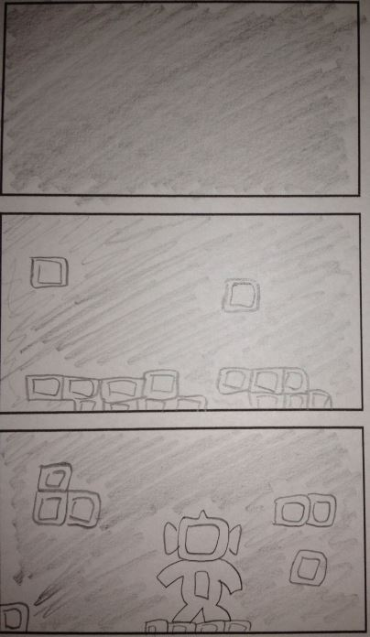
Storyboard
Objekte
Animation
- Text Vorspann
einzelne Pixelelemente
einzelne Pixelelemente
Ü-Figur Reintanz
Kamerabewegung tiefer
in die Welt
Kamerabewegung tiefer
in die Welt
02

Slide 4
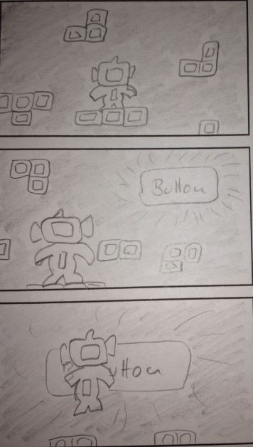
Storyboard
Objekte
Animation
einzelne Pixelelemente
Ü-Figur Reintanz
einzelne Pixelelemente
Ü-Figur Reintanz
Button
einzelne Pixelelemente
Ü-Figur Reintanz
Button
Ü-Figur bewegt sich
Kamera bewegt sich mit
Ü-Figur bewegt sich
Kamera bewegt sich mit
Ü-Figur springt
03

Slide 5
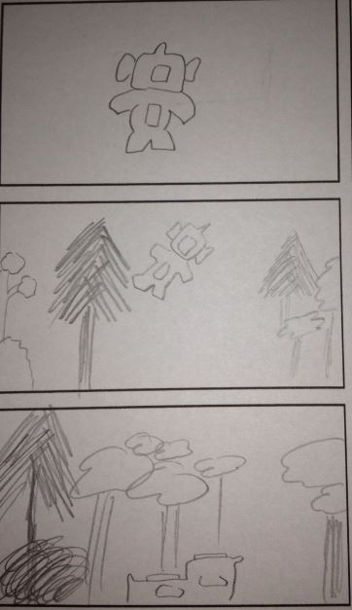
Storyboard
Objekte
Animation
Ü-Figur Reintanz
Urwaldmodellierung
Ü-Figur Reintanz
Urwald
Ü-Figur Reintanz
Ü-Figur wird kleiner
Ü-Figur fällt hinab
04

Slide 6
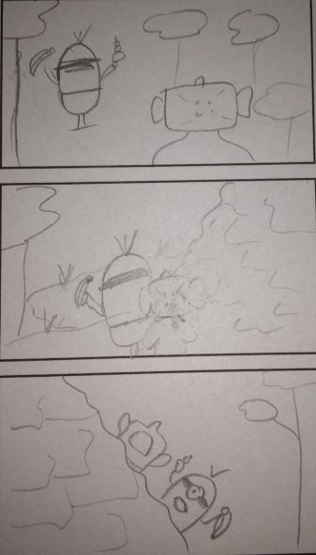
Storyboard
Objekte
Animation
Ü-Figur Reintanz
Ü-Figur Lippold + Banane
Urwald
- Ü-Figur Reintanz
Ü-Figur Lippold + Banane
Urwald
Ü-Figur Reintanz
Ü-Figur Lippold + Banane
Urwald
Ü-Figuren entfernen sich
(werden kleiner)
Ü-Figur Lippold stoppt
Zusammenstoß Figuren
Ü-Figuren schauen hinter
Fels hervor
06

Slide 7
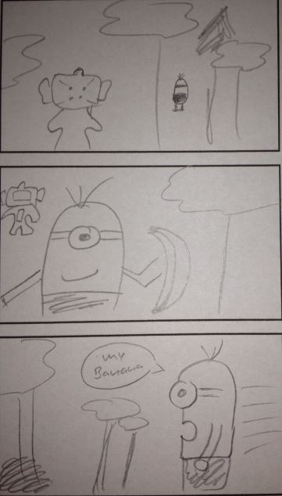
Storyboard
Objekte
Animation
Ü-Figur Reintanz
Ü-Figur Lippold
Urwald
Ü-Figur Reintanz
Ü-Figur Lippold + Banane
Urwald
Ü-Figur Lippold + Banane
Urwald
Ü-Figur Reintanz nähert
sich Minion
Kamera bewegt sich mit
Ü-Figur Reintanz nähert
sich weiter
Ü-Figur Lippold „rennt“
davon
05

Slide 8
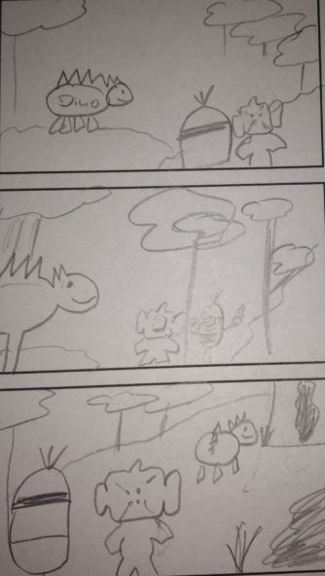
Storyboard
Objekte
Animation
Ü-Figuren
Urwald
Ü-Figuren
Urwald
Ü-Figuren
Urwald
Ü-Figur Eisenacher
bewegt sich (trinkt)
Ü-Figuren Lippold /
Reintanz bewegen sich
auf andere Figur zu
Ü-Figuren entfernen sich
Kamera folgt ihnen
07

Slide 9
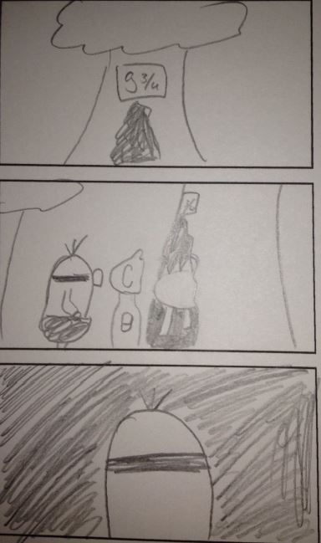
Storyboard
Objekte
Animation
Urwald
9 ¾ Baum
Urwald
9 ¾ Baum
Ü-Figuren
Ü-Figur Lippold
Ü-Figuren gehen in das
Loch im Baum
Ü-Figur Lippold verschwindet im schwarzen
08

Slide 10
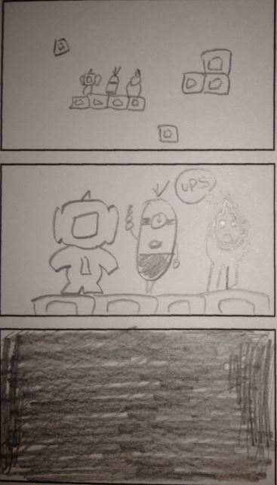
Storyboard
Objekte
Animation
einzelne Pixelelemtene
Ü-Figuren
einzelne Pixelelemtene
Ü-Figuren
Text für Abspann
- Kamera bewegt sich auf Figuren zu
Ü-Figur Eisenacher sagt
etwas
09

Slide 11
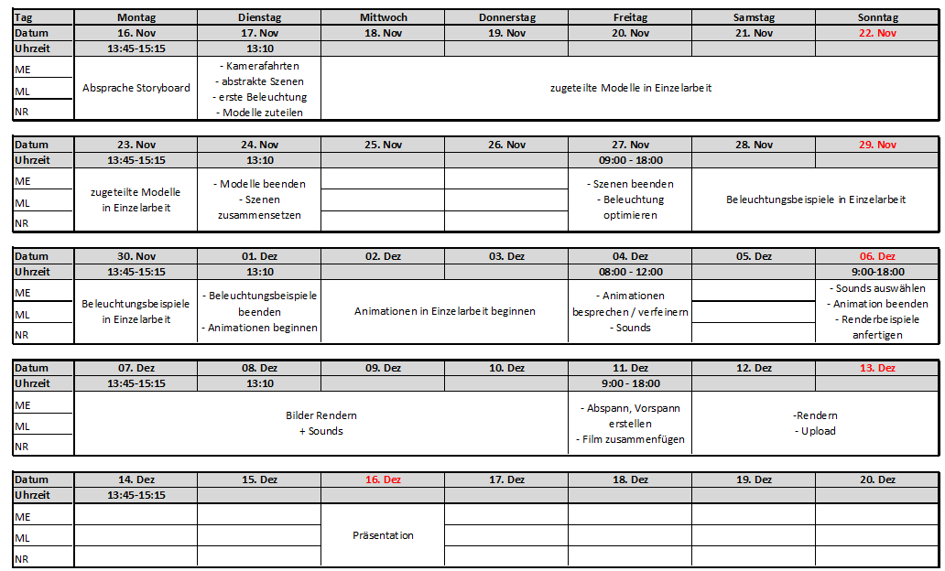
Zeitplanung
10

Slide 12
Risiko / Notlösung
Probleme durch Dateiorganisation:
Uneinigkeiten bei Dateibenennungen, Speicherorten uvm., was zu Chaos und viel Mehrarbeit am Ende führen kann.
Lösung:
- vorherige Absprache über einheitliche Dateiorganisation
korrekte Dateibenennung und korrektes Arbeiten mit der GitHub Ordnerstruktur
gewissenhaftes Arbeiten in GitHub
11

